Slide 1



基础教育精品课
探究点餐数据的计算机处理过程
年 级：高一
主讲人：丁琳珂
学科：信息技术(沪科教版)
学校：南昌市第十中学
人

Slide 2
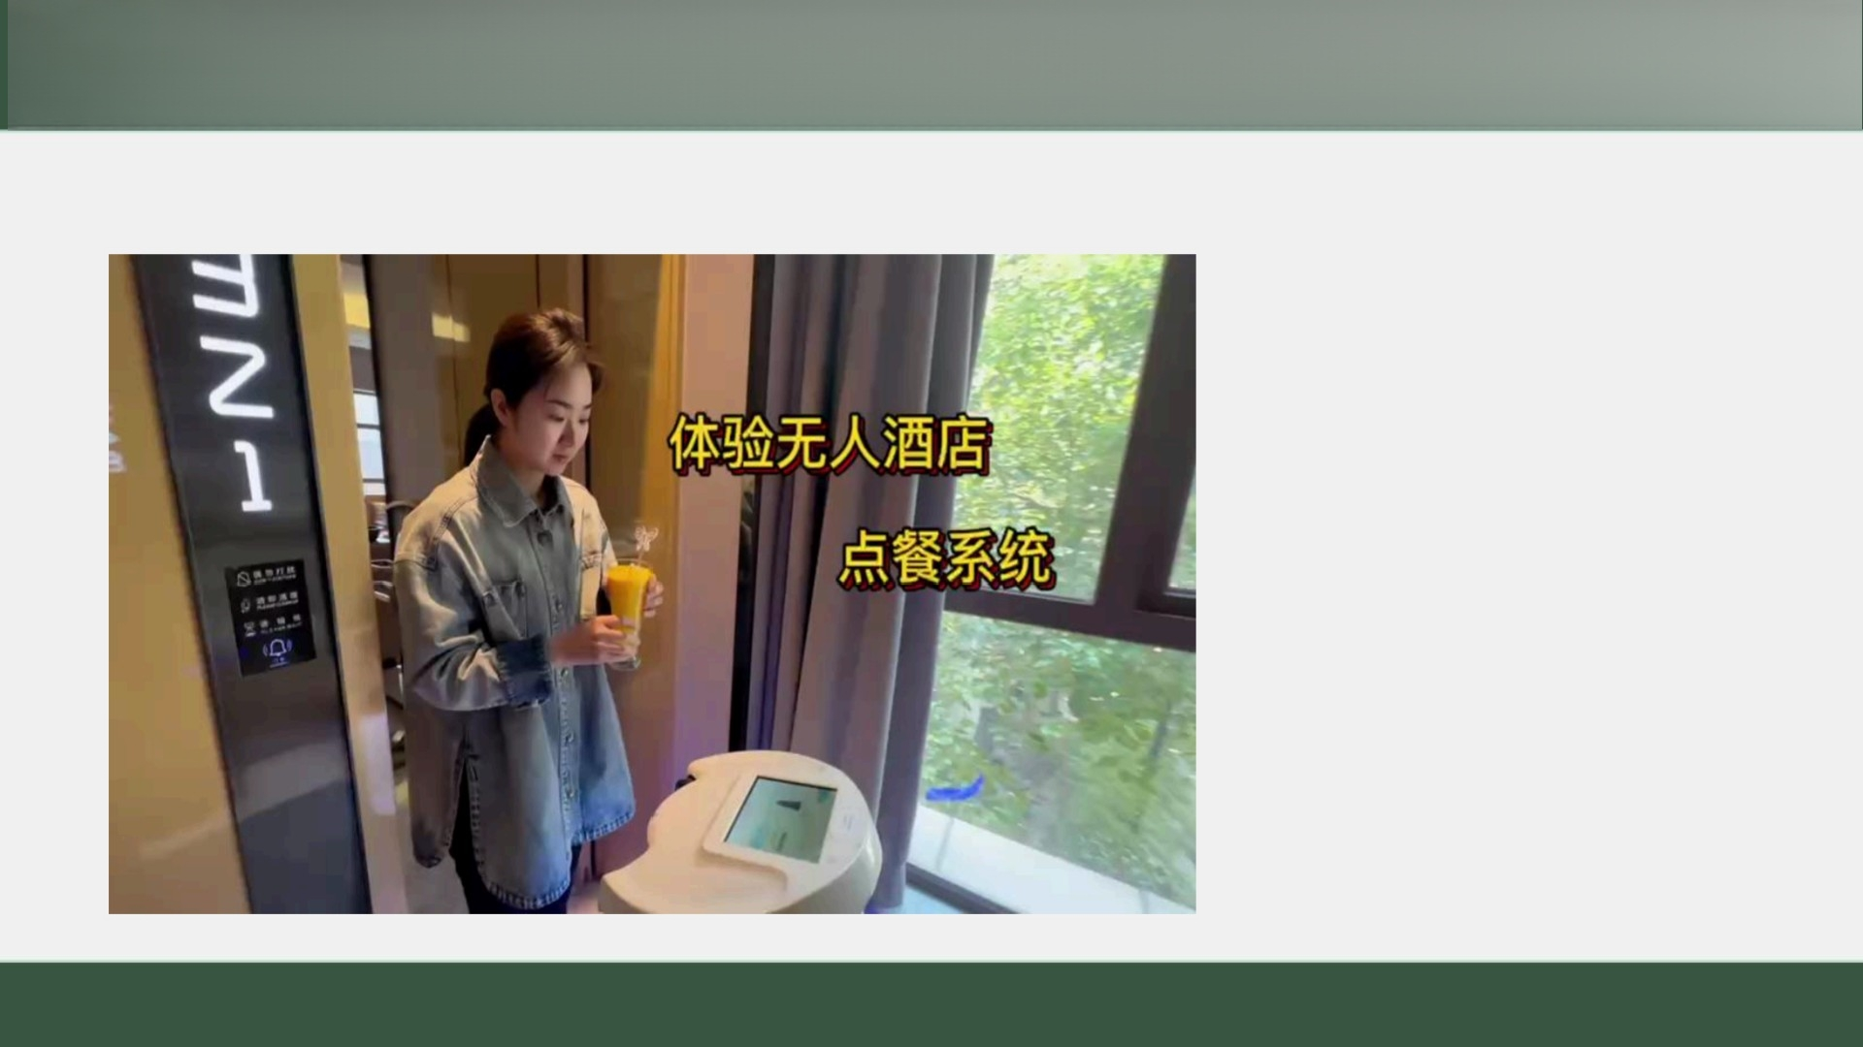
基础教育精品课

Slide 3
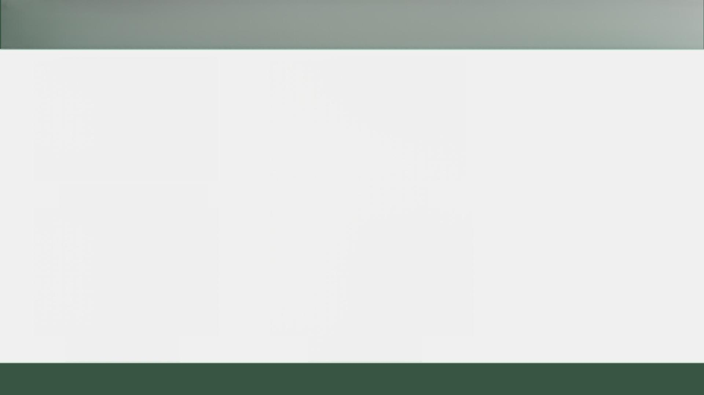
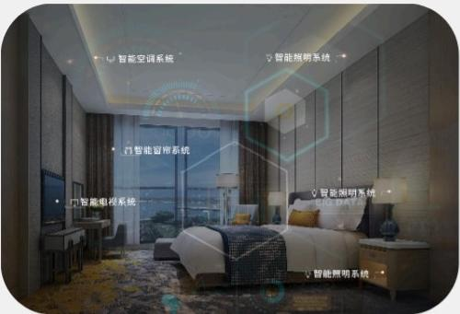
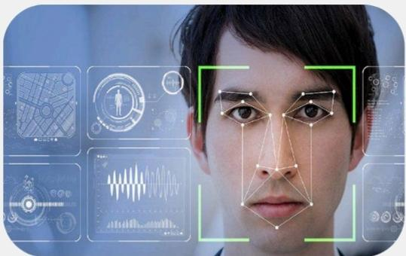
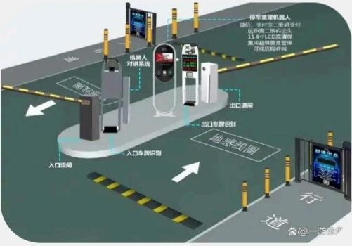
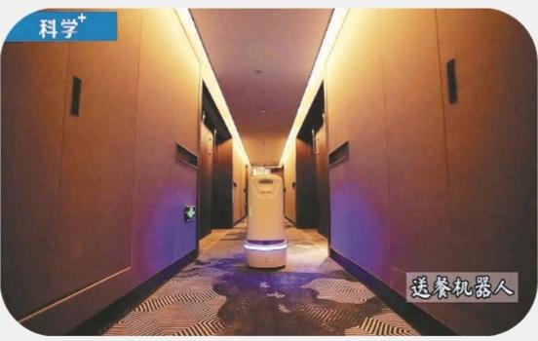
基础教育精品课
智能客房管理系统 人脸识别系统
智能停车系统 智能点餐系统

Slide 4
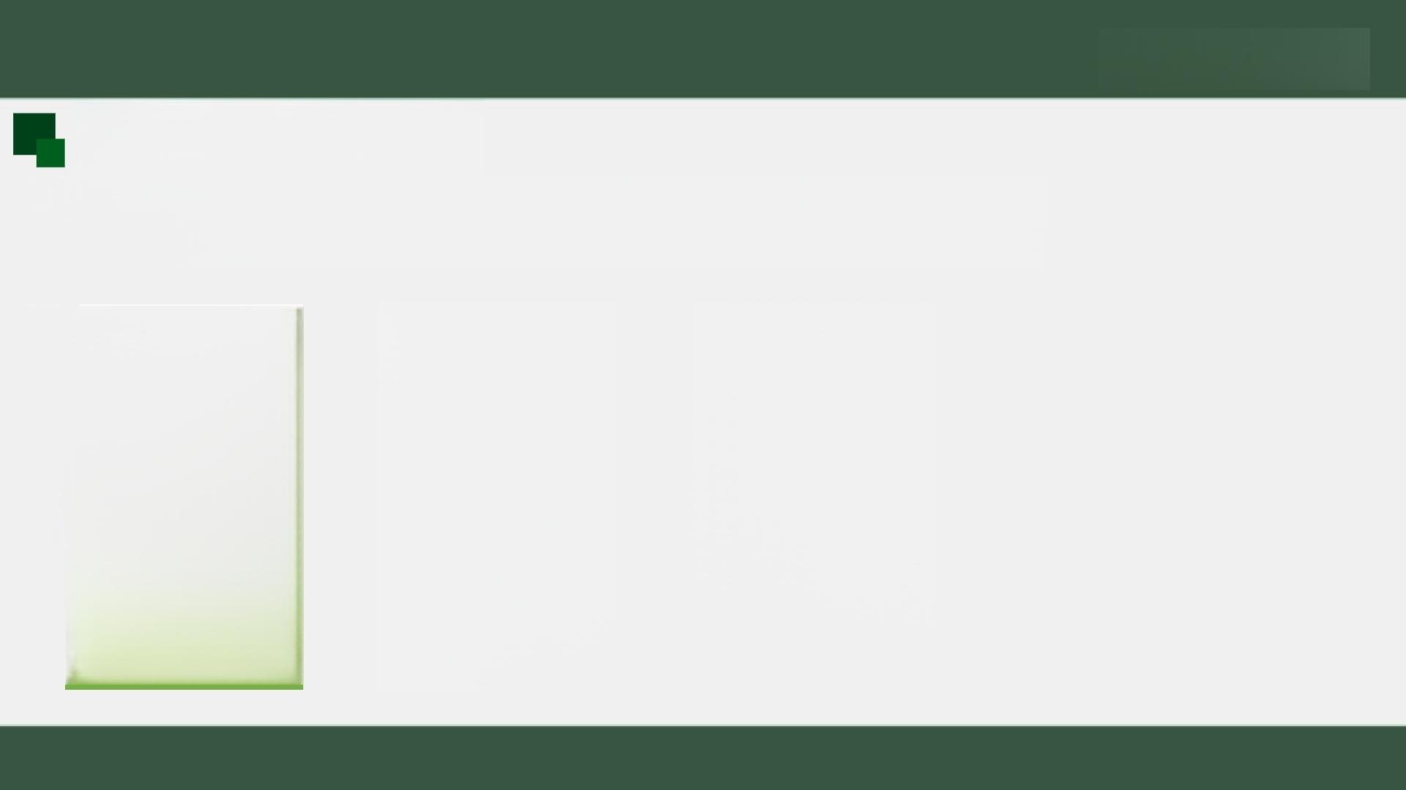

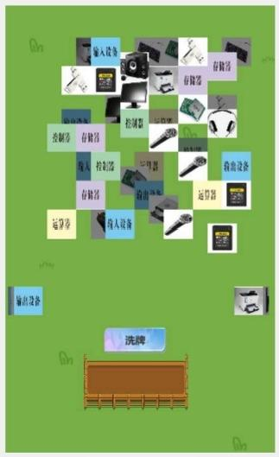
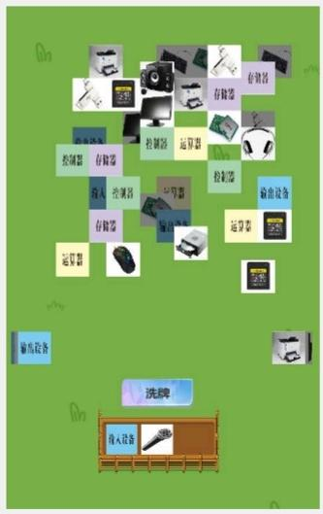
基础教育精品课
知识回顾，引出课题
【实践探究】打开学习素材中的压缩包，进入计算机硬件分类游 戏界面，按照一个硬件分类框+两张图片规则操作，回顾上节课内 容。
■
1h
M
开始游戏
M
退出游戏

Slide 5
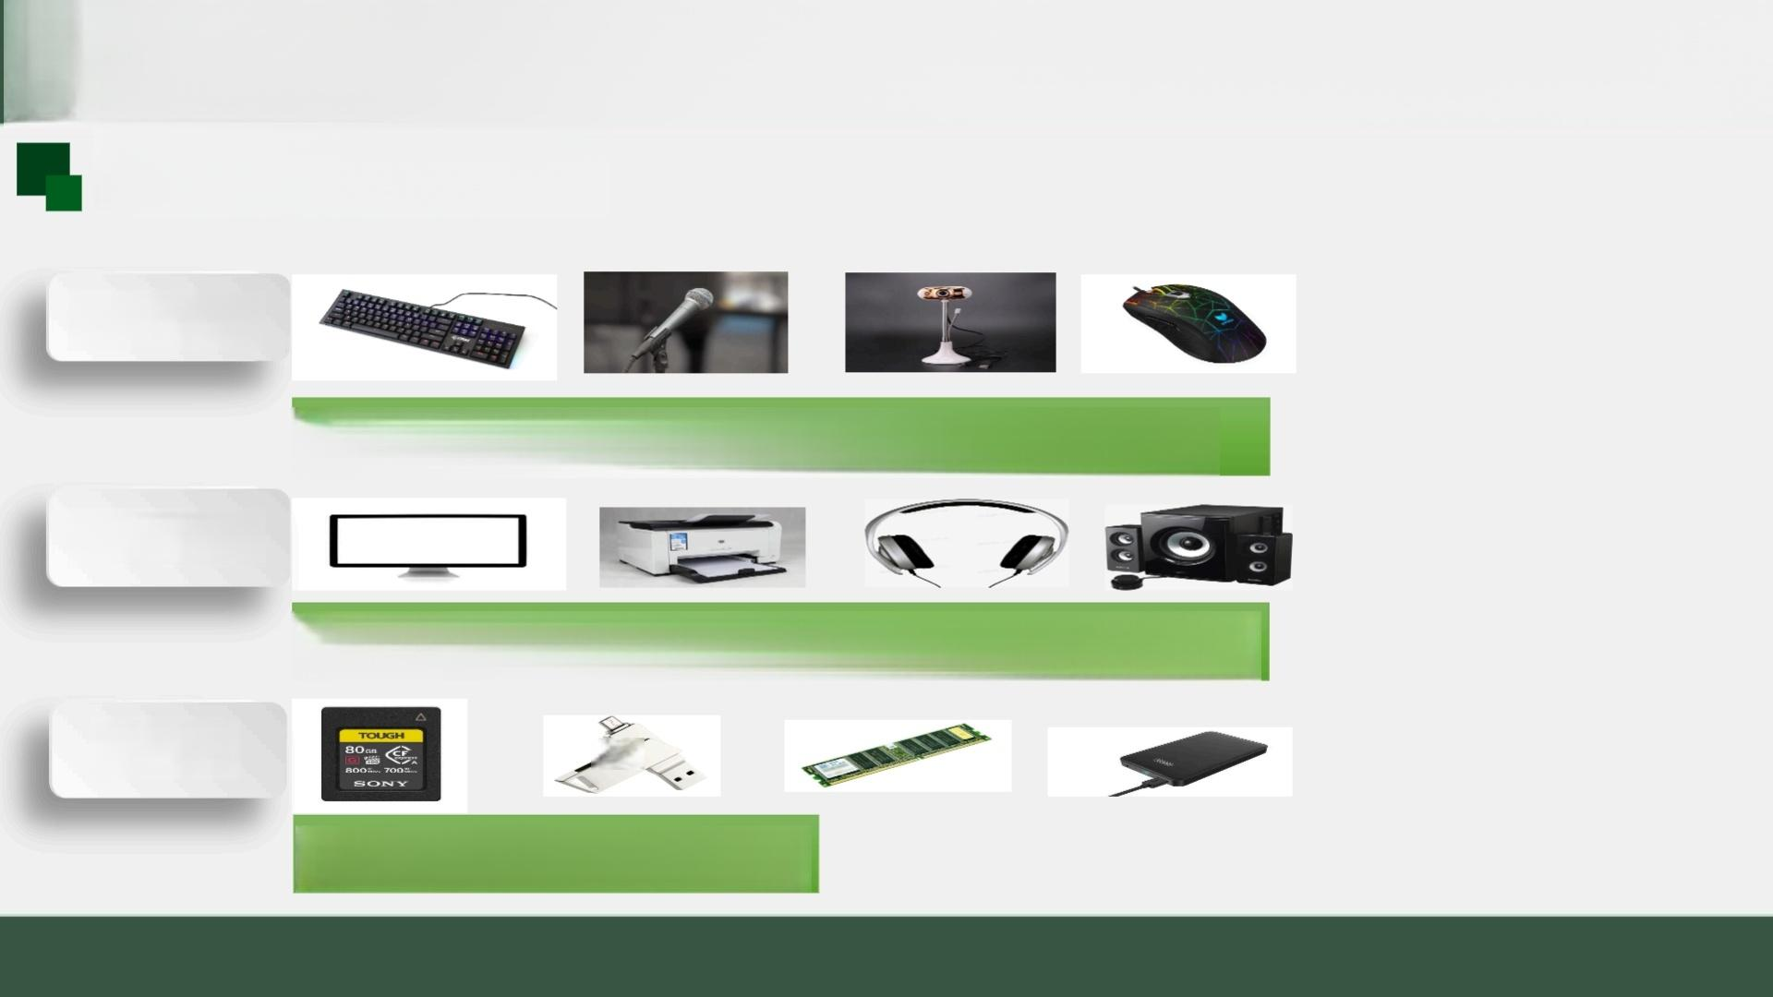
基础教育精品课
知识回顾，引出课题
输入设备
输入信息，将外界信息转化成计算机能识别的形式
输出设备
输出信息，将计算机处理的结果转化成人熟悉的形式
存储器
存储数据、指令和运算结果

Slide 6
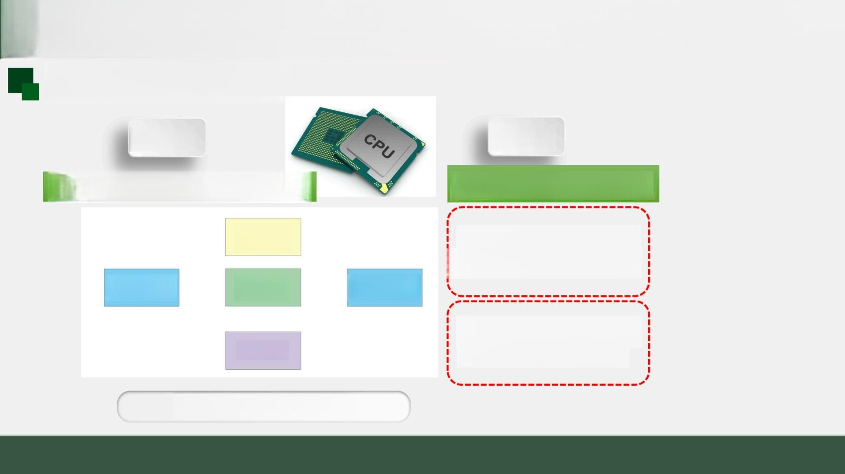
基础教育精品课
知识回顾，引出课题
控制器
控制计算机其他部件协同工作
运算器
输入设备 控制器 输出设备
存储器
计算机五大基本部件
运算器
对数据进行运算的部件
计算机五大部件之间 是如何处理数据的呢?
数据在计算机中的处 理过程是怎样的呢?

Slide 7
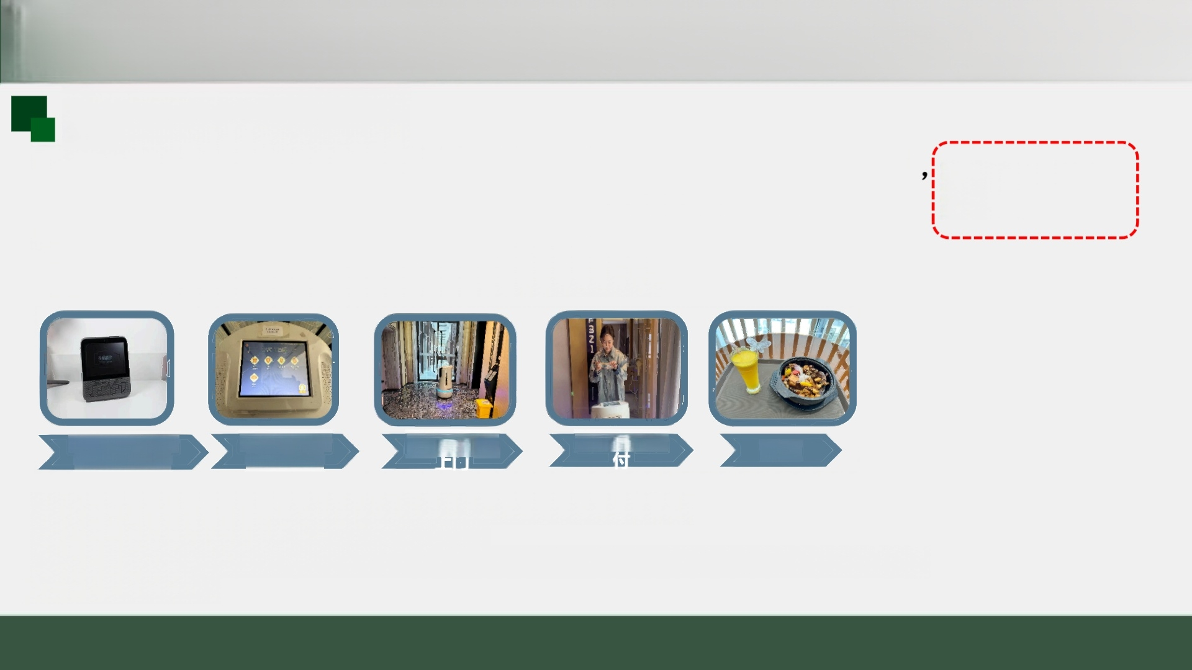
基础教育精品课
问题情境，知识探究
【点餐过程】“我”通过天猫精灵发送语音指令，点了一份牛排(108元) 一杯橙汁(12元),智慧终端(机器人)接收数据，配餐、送餐上门，
“我”在智慧终端(机器人)屏幕上支付120元。
(点餐数据：牛排、橙汁价格，指令：计算总价格)
点餐数据是怎样 处理的?
通过天描精灵 输入信息
厨房机器人 接收信息
配餐、送餐
^{手机扫码支} _{取餐}
【任务一】对照具体设备，将正确的设备名称填写到相应的部件中。
【任务二】补充点餐数据的处理过程，并排序。
【任务三】画出餐费数据在计算机五大部件中的处理过程，虚线表示控制信号传输，实线表 示数据、指令传输。

Slide 8
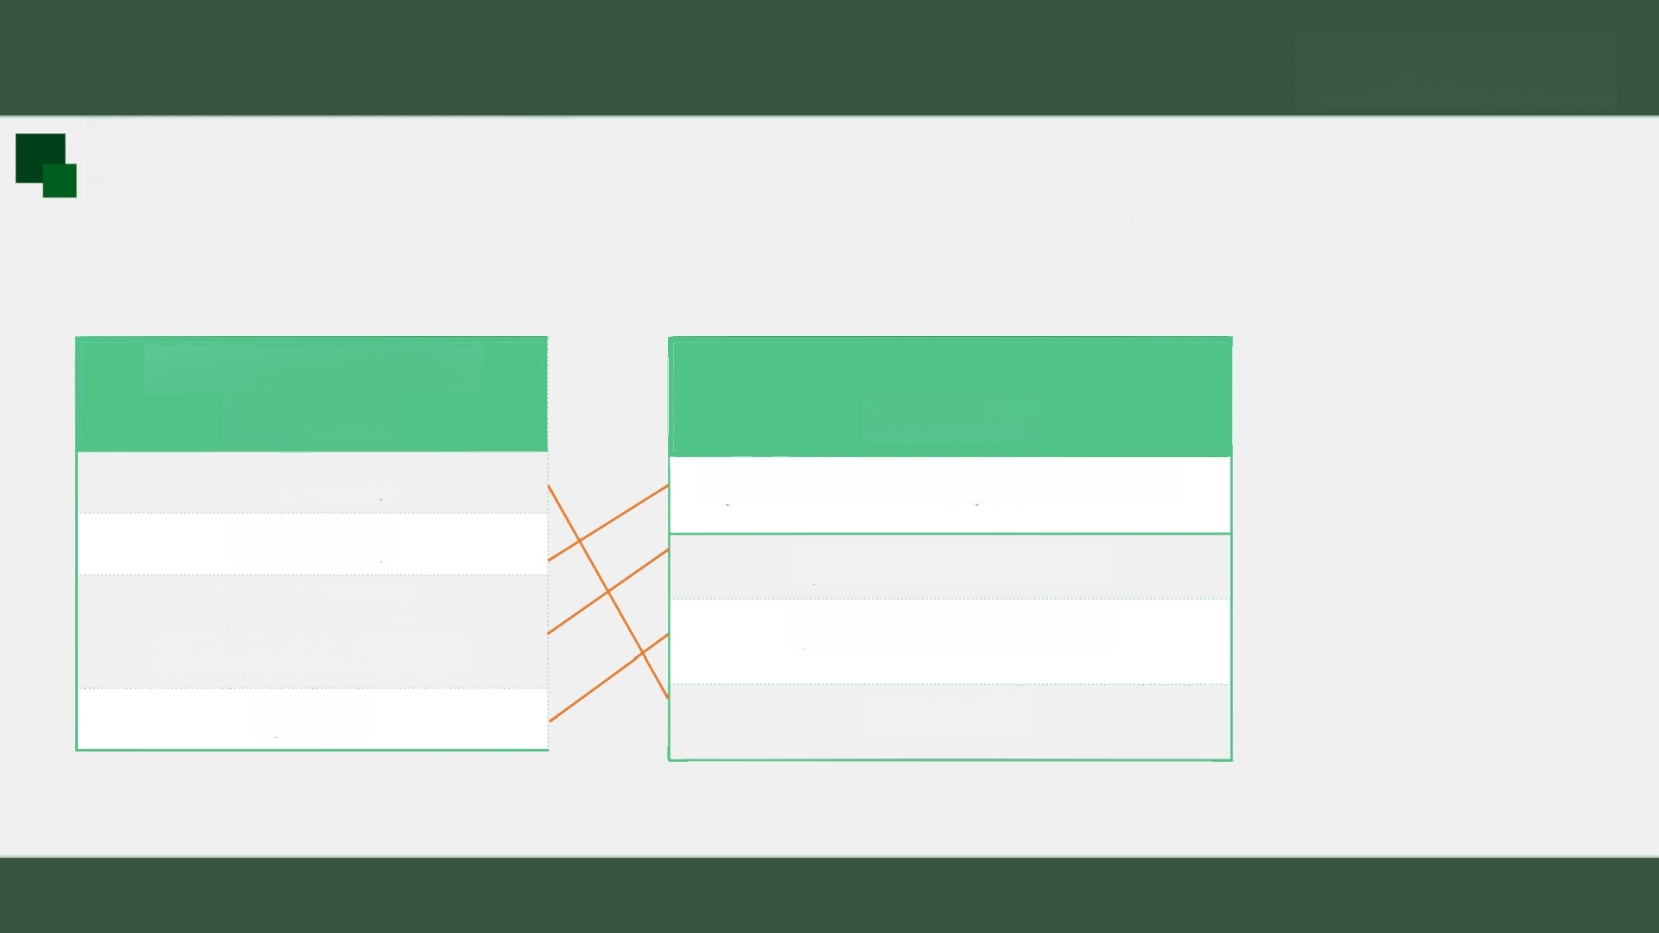
基础教育精品课
问题情境，知识探究
【任务一】对照具体设备，用连线的方式对应计算机的逻辑部件。
点餐系统计算机的 逻辑部件
输入设备
输出设备
中央处理器
(运算器+控制器)
存储器
具体设备
智慧终端显示屏(机器人)
中心服务器的CPU
中心服务器的硬盘
天猫精灵

Slide 9
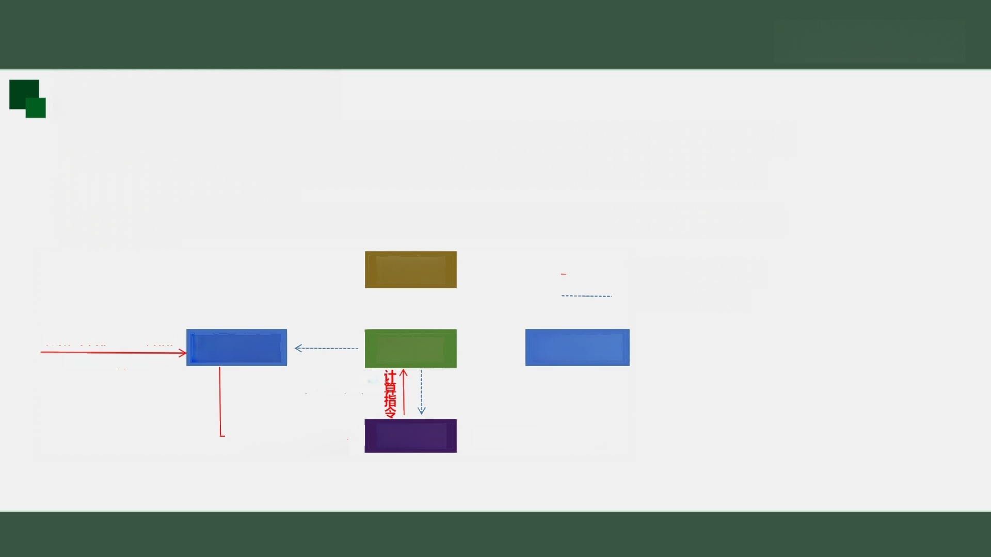
基础教育精品课
模型构建，知识呈现
1、 (牛排、橙汁价格)数据、(计算总价格)指令通过天猫精灵输入到计算机。
2、控制器向天猫精灵发出控制信号，将 (牛排、橙汁价格)数据、(计算总 价格)指令保存到存储器。
3、控制器向存储器发出取 ( 计算总价格)指令信号，读取存储器中的 (计算总 价格)指令。
运算器
输入设备 控制器
(译码解释)
→ 数据、指令传输 → 控制信号传输
输出设备
(程序存储原理)
数据(牛排、橙汁价格)
指令(计算总价格)
数据(牛排、橙汁价格)
指令(计算总价格)
存储器

Slide 10
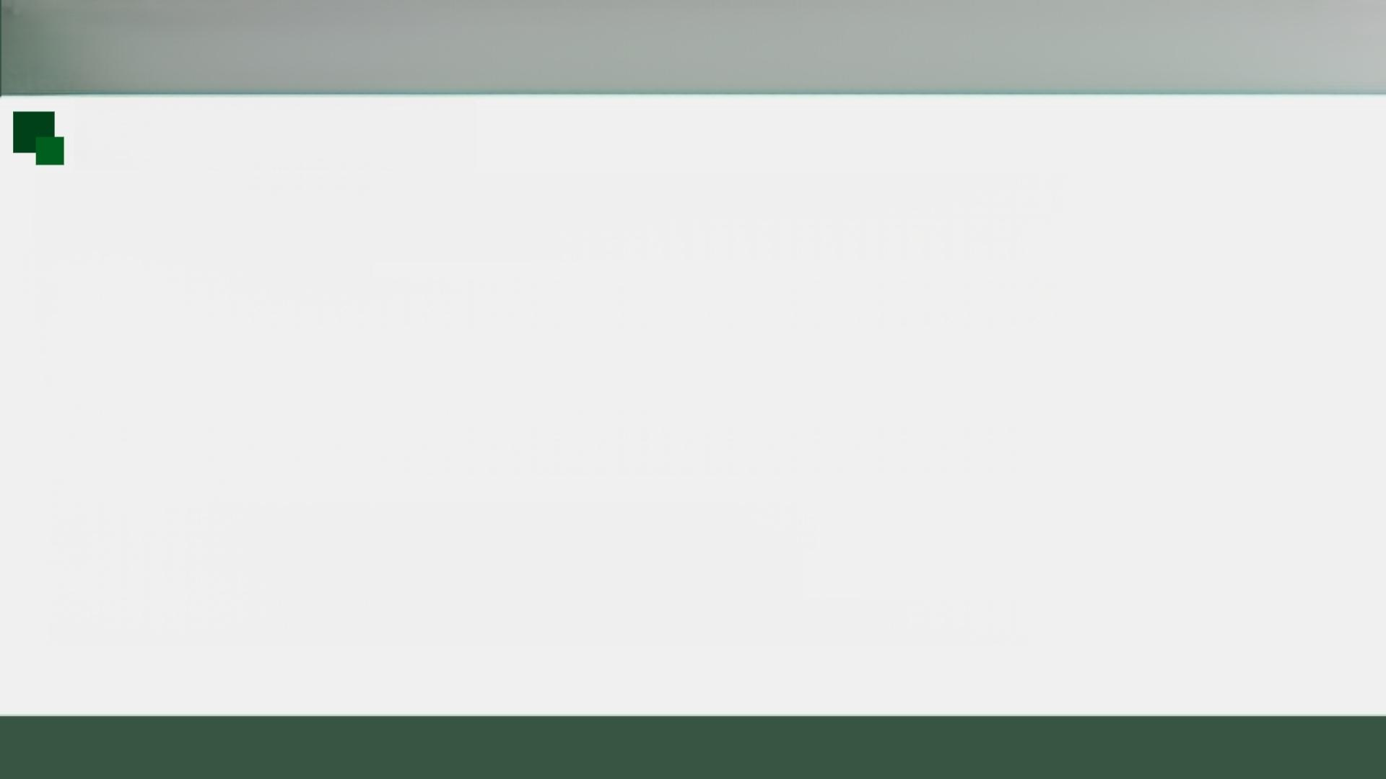
基础教育精品课
模型构建，知识呈现
1、 (牛排、橙汁价格)数据、(计算总价格)指令通过天猫精灵输入到计算机。
2、控制器向天猫精灵发出控制信号，将 (牛排、橙汁价格)数据、(计算总 价格)指令保存到存储器。
3、控制器向存储器发出取 ( 计算总价格)指令信号，读取存储器中的 (计算总 价格)指令。
【任务二】补充点餐数据的处理过程，并排序。
A.控制器向运算器发出控制信号，计算数据(牛排、橙汁价格)总和，结果(120元) 送入到存储器
B.控制器向存储器发出控制信号，将 (120元)数据传输到机器人
C.控制器向机器人发出控制信号，输出显示餐费结果 (总价格)。
D.控制器向存储器发出控制信号，读取存储器中 (牛排、橙汁价格)数据交至运算器

Slide 11
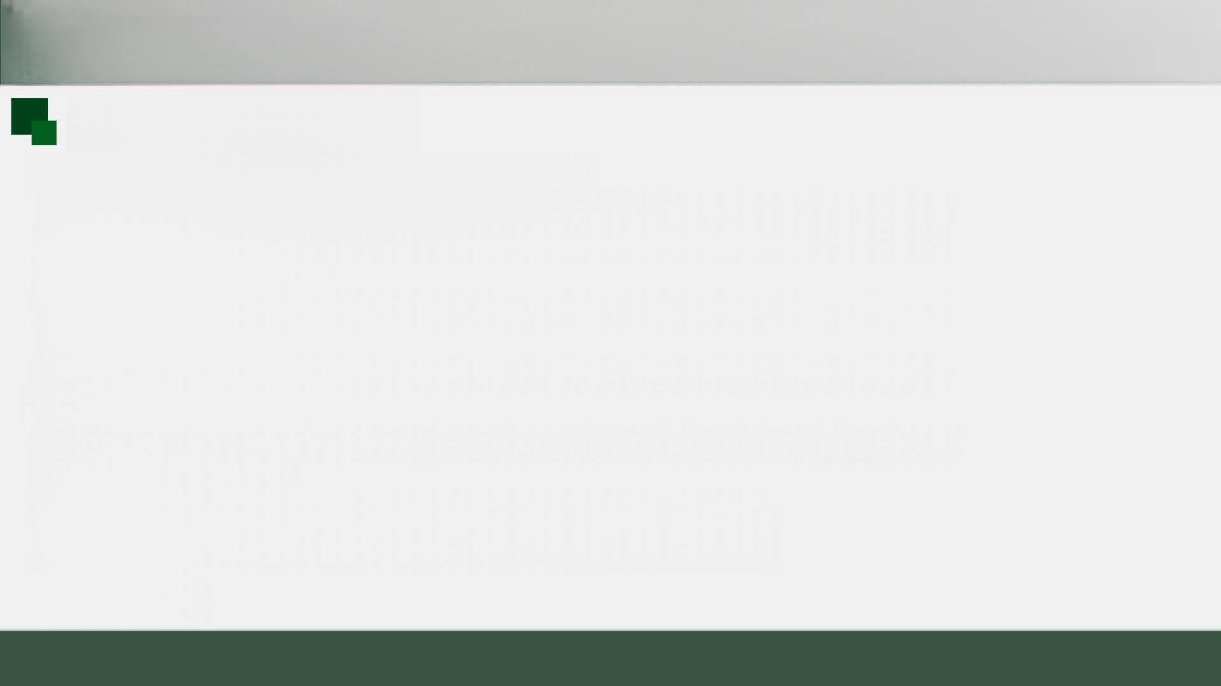
基础教育精品课
模型构建，知识呈现
【任务二】补充点餐数据的处理过程，并排序。
1 、通过天猫精灵输入 (牛排、橙汁价格)数据， (计算总价格)指令到计算机。
2 、控制器向天猫精灵，发出控制信号，将 (牛排、橙汁价格)数据、(计算总 价格)指令保存到存储器。
3、控制器向存储器发出取 ( 计算总价格)指令 的信号，读取存储器中 (计算总价 格)指令。
4 、控制器向存储器发出控制信号，读取存储器中 (牛排、橙汁价格)数据交至运 算器。
5、控制器向运算器发出控制信号，计算数据(牛排、橙汁价格)总和，结果 (120 元 ) 数据送入到存储器
6 、控制器向存储器发出控制信号，将 (120元)数据传输到机器人
7 、控制器向机器人发出控制信号，输出显示餐费结果 (总价格)。
答案：DABC

Slide 12
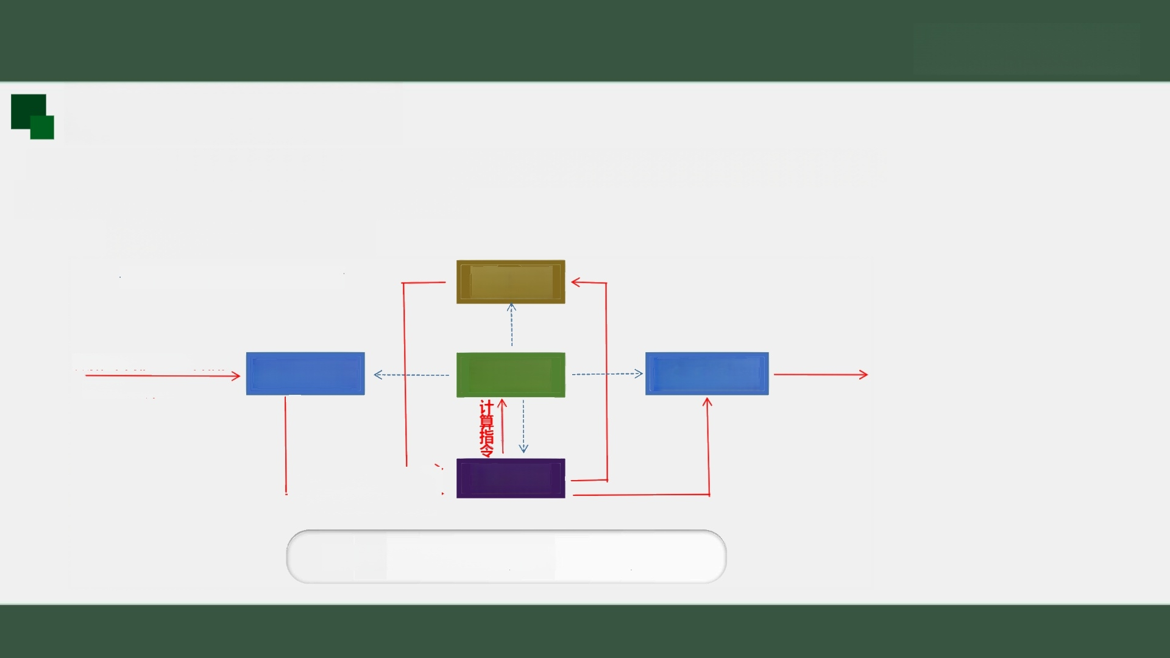
基础教育精品课
模型构建，知识呈现
【任务三】画出点餐数据在计算机五大部件中的处理过程，虚线表示控制 信号传输，实线表示数据、指令传输。
— → 数据、指令传输 --------- 控制信号传输 |  | 运算器
数据(牛排、橙汁价格) 指令(计算总价格) | 输入设备 | 控制器 | 输出设备
 | 数据(牛排、橙汁价格 指令(计算总价格) | 存储器
计算机五大基本部件协同工作原理

Slide 13
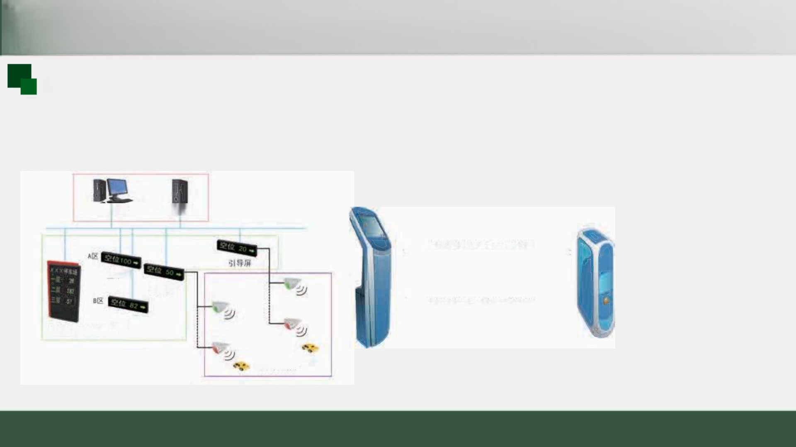
基础教育精品课
模型解释，学习迁移
【学习迁移】在无人酒店停车场，智能停车场管理系统，自动计算车辆的 停车时间和费用，用户还能在自动终端查询车辆所在位置、缴费，请结合 计算机五大部件协同工作原理分析车辆进出时间、停车费的数据处理过程。
管 理中心 服务器
……车牌信息发送至中心服务器……
区 城 屏
区域屏 各层空闲车位显示屏
引导屏
……停车信息返回给自助查询机……
车位探测器

Slide 14
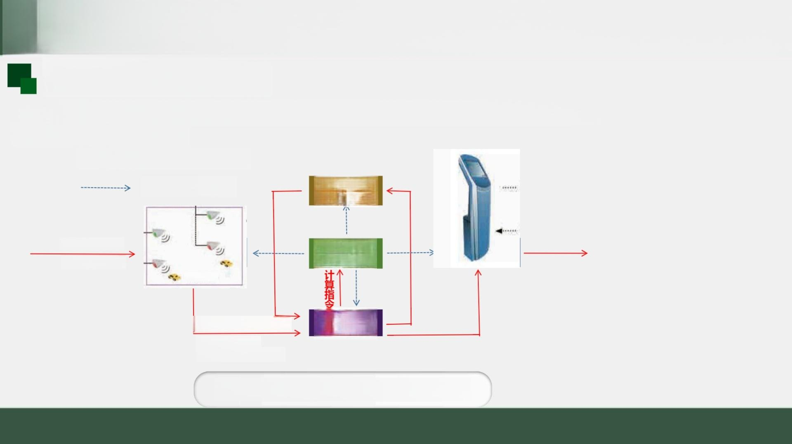
基础教育精品课
模型解释，学习迁移
【学习迁移】请结合计算机五大部件协同工作原理分析车辆进出时间、停
车费的数据处理过程。
— → 数据、指令传输
控制信号传输
车辆进场时间
车辆出场时间
车位探测器
数据(车辆进场时间)
车辆出场时间
指令(计算停车费)
运算器
控制器
存储器
计算机五大基本部件协同工作原理

Slide 15
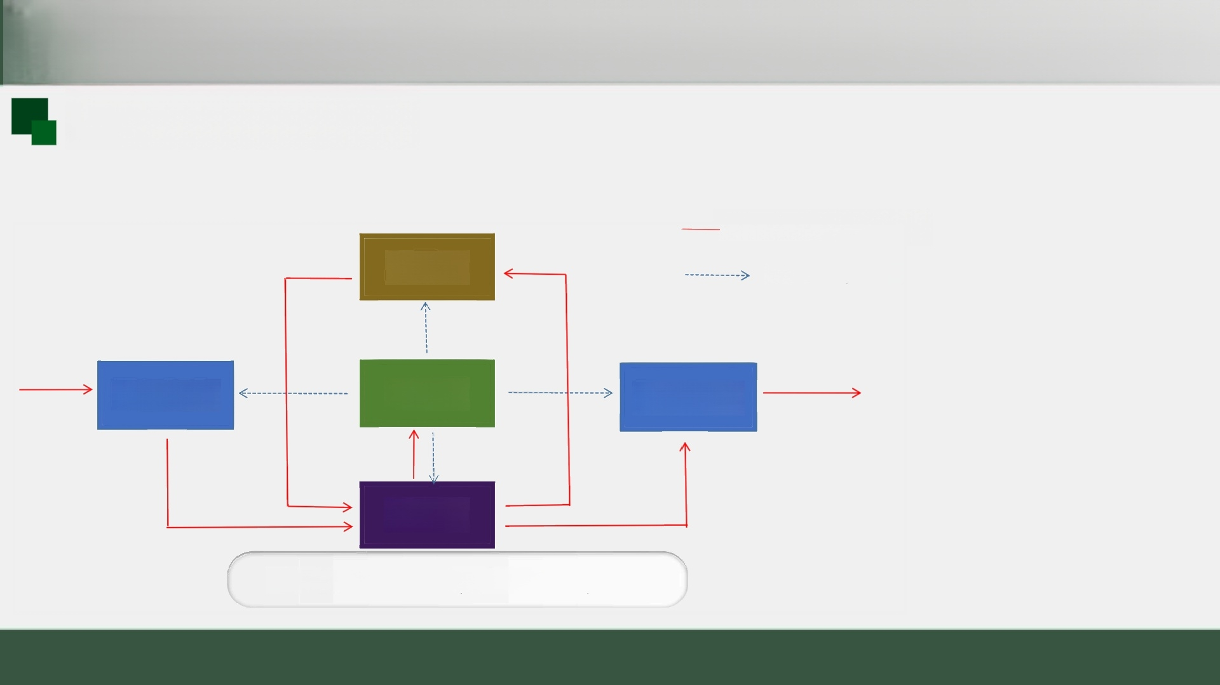
基础教育精品课
模型再现，知识升华
→ 数据、指令传输
运算器 控制信号传输
输入设备 控制器 输出设备
存储器
计算机五大基本部件协同工作原理

Slide 16
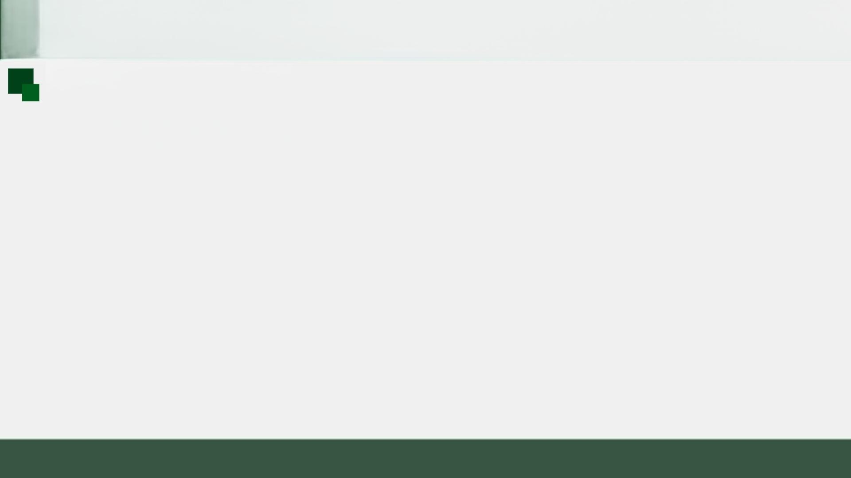
基础教育精品课
课程小结，提升素养
无人酒店信息系统运行离不开计算机，计算机对数据
的输入、存储、处理、输出等功能， 实现机器自动化。
1 、实践探究方式复习计算机的五大部件及功能
2 、结合点餐系统和停车系统，进一步理解数据的计算机处理过程。

Slide 17

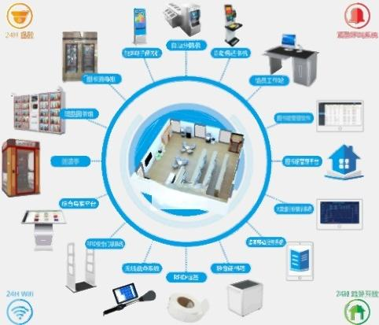
基础教育精品课
巩固练习，探究提高
【作业】
1、 选取身边的一个信息系统，例如学校的图书馆信息系统，结合 本节课所学知识，描述该系统中数据的处理过程。
2 、请为该信息系统中各种终端的使用和优化提出你的建议，尝试 设计一款无人图书馆信息系统，解决目前遇到的问题。
智 慧图书馆

